Slide 1
BESTILLINGSTILBUD 22-23

Slide 2
BESTILLINGSTILBUD 23-24

Slide 3
BESTILLINGSTILBUD 23-24
MUSIKK
ABRAHAM
REUNION
VÅR UKE 11
40 MIN
150 ELEVER
SUPERMORIO
HØST UKE 39
90 MIN
100/200 ELEVER
HØRE HJEMME
HØST UKE 42 OG 44
35 MIN
200 ELEVER

Slide 4
BESTILLINGSTILBUD 23-24
VISUELL KUNST
SE EN UTSTILLING
HELE ÅRET
BESØK EN KUNSTINSTITUSJON
INN I KUNSTEN
MED FREDRIK HØYER
VÅR JAN og FEB
60 ELEVER
240 MIN
SYMPHONY
TUNNEL VISION
HØST
30 ELEVER
60 MIN

Slide 5
BESTILLINGSTILBUD 23-24
VISUELL KUNST
NOAHS
ARKITEKTUR
HØST og VÅR
30 ELEVER
90 MIN
FRILUFTS-
ATELIERET
VÅR UKE 3, 4 og 5
30 ELEVER
90 MIN
SANS FOR
FINANS
VÅR JAN og FEB
60 MIN
45 ELEVER

Slide 6
BESTILLINGSTILBUD 22-23
SCENEKUNST
PROJECT
DICTATOR
HØST UKE 49
KULTURHUS
60 MIN
300 ELEVER
TILSTANDER
AV UNNTAK
VÅR UKE 11 OG 12
OSLO SENTRUM
60 MIN
80 ELEVER
KORTE ÅR,
LANGE DAGER
HØST UKE 48
60 MIN
60 ELEVER

Slide 7
BESTILLINGSTILBUD 22-23
SCENEKUNST
SEBASTIAN
HØST DESEMBER
60 MIN
120 ELEVER
VARM MELK
OG HONNING
VÅR UKE 4 OG 5
60 MIN
120 ELEVER
DRAGIFICATION
HØST UKE 41 OG 42
60 MIN
60 ELEVER

Slide 8
BESTILLINGSTILBUD 22-23
Filmen finnes også som en lenke i chatten. Den varer i 6:30 minutter. Hvis den ikke fungerer hos deg, så ta deg en kaffepause. Vi legger også filmen ut på nettsiden vår.

Slide 9
BESTILLINGSTILBUD 23-24
KULTURARV
FRAC
VÅR UKE 5,6 og 7
35 MIN
90 ELEVER
SEKSUALITET OG LIVSKVALITET
HØST UKE 50
VÅR UKE 3, 4 OG 9
45 MIN
90 ELEVER
FORTELLINGEN OM JOSEF
VÅR UKE 14 og 16
45 MIN
90 ELEVER

Slide 10
BESTILLINGSTILBUD 23-24
KULTURARV
YTRINGSFRIHET I FARE
HØST UKE 41, 42 og 43
35 MIN
120 ELEVER
LA OSS SNAKKE OM
22. JULI
VÅREN 2024
45 MIN
90 ELEVER
ROALD
AMUNDSEN
HELE ÅRET
35 MIN
90 ELEVER

Slide 11
BESTILLINGSTILBUD 23-24
FILM
LA ELVA LEVE
HØST UKE 41 OG 42
KINO
180 MIN
NUDES
HØST UKE 44 OG 45
PÅ SKOLEN
90 MIN
90 ELEVER
FUCKINGS
ADOPTERT
HØST UKE 43 OG 44
PÅ SKOLEN
45 MIN
30 ELEVER

Slide 12
BESTILLINGSTILBUD 23-24
FILM
HVA ER EN KVINNE?
VÅR UKE 6 OG 7
PÅ SKOLEN
45 MIN
30 ELEVER
FILMKAMERAETS
BLIKK
HØST UKE 47
PÅ SKOLEN
90 MIN
200 ELEVER
DET SPORADISKE FILMKOLLEKTIVET
VÅR UKE 3 OG 4
PÅ SKOLEN
45 MIN
60 ELEVER

Slide 13
BESTILLINGSTILBUD 22-23
Filmen finnes også som en lenke i chatten. Den varer i 10 minutter. Hvis den ikke fungerer hos deg, så ta deg en kaffepause. Vi legger også filmen ut på nettsiden vår.

Slide 14
BESTILLINGSTILBUD 23-24
LITTERATUR
NOVELLE-
MYSTERIET
HELE ÅRET
90 MIN
25 ELEVER
SKUDDSIKKER VEST
HØST
60 MIN
30 ELEVER

Slide 15
BESTILLINGSTILBUD 23-24
LITTERATUR
HUN ER IKKE
EN KVINNE
VÅR UKE 9, 10 OG 11
45 MIN
100 ELEVER
FEMININ
GANGE
HØST UKE 45 og 47
45 MIN
60 ELEVER

Slide 16
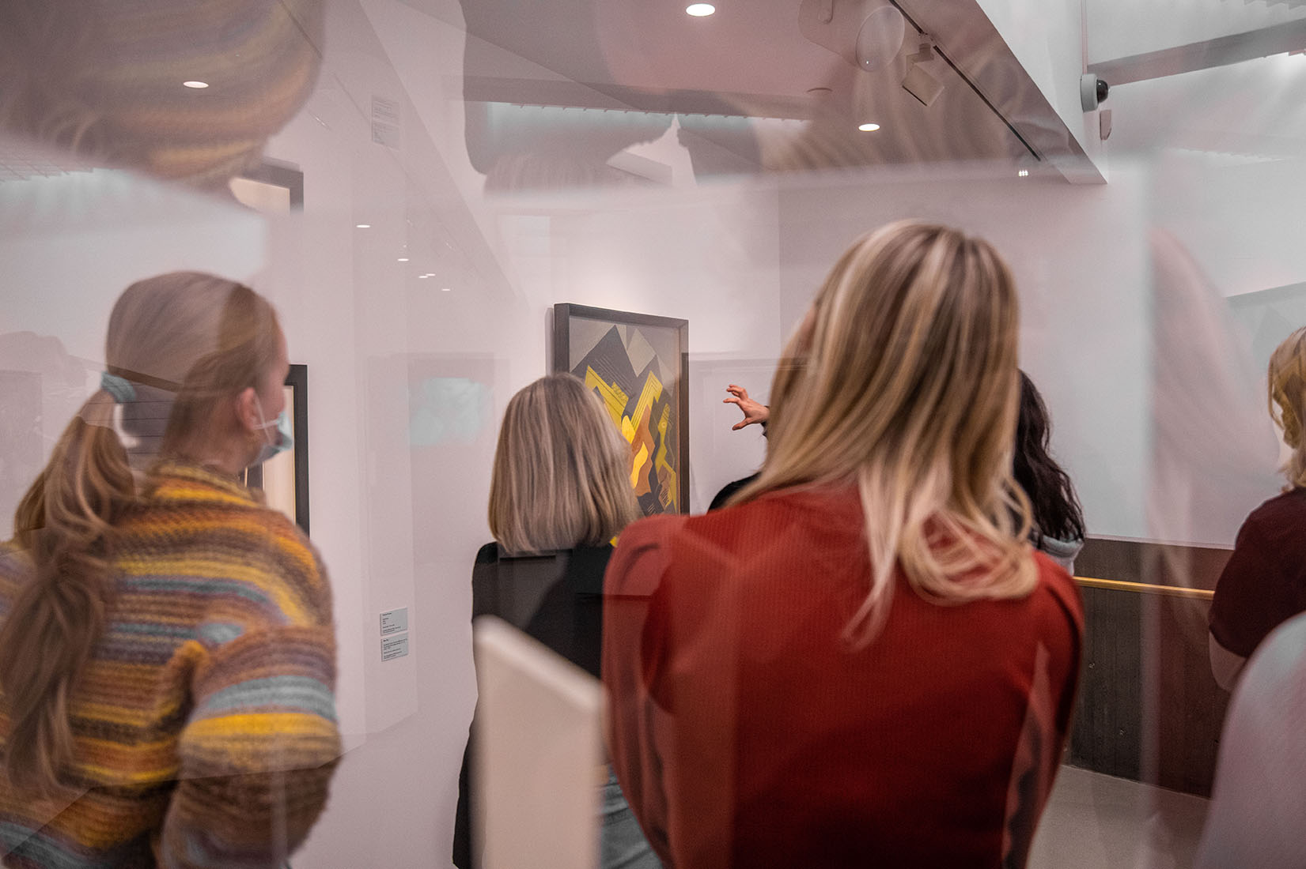
Frist for å bestille
fra bestillings-
tilbudet
Frist for å melde inn endringer i fast program
11. MAI

Slide 17
Vi har fordelt
bestillings-
tilbudet
Vi har gjort
endringer i
fast program
15. JUNI

Slide 18
BESTILLINGSTILBUD 22-23

